Slide 1
中央财经大学 统计与数学学院
第八章 时间序列分析

Slide 2
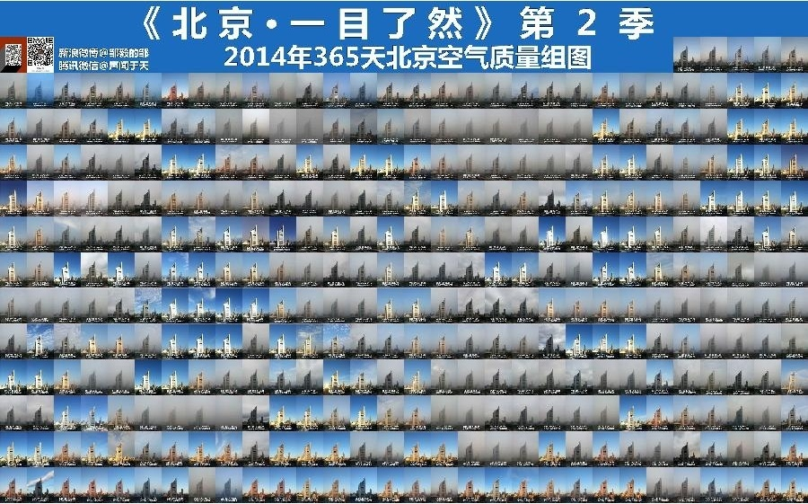

Slide 3
2016年4月29日部分城市
空气质量指数（AQI）
北京市2016年4月1日-14日
空气质量指数（AQI）
截面
数据
城市 | AQI指数
北京市 | 168
天津市 | 104
石家庄市 | 152
唐山市 | 139
秦皇岛市 | 142
邯郸市 | 139
邢台市 | 134
保定市 | 163
承德市 | 137
沧州市 | 97
廊坊市 | 147
衡水市 | 131
日期 | AQI指数
1 | 93
2 | 43
3 | 52
4 | 103
5 | 148
6 | 192
7 | 108
8 | 71
9 | 148
10 | 121
11 | 77
12 | 105
13 | 158
14 | 76
时间
序列
数据

Slide 4
无处不在的时间序列数据：
我每周在“CBD”的花销
妈妈每月的股票投资收益
河北省每季度的商品房销量
我每学期的平均绩点
……
关心的问题：
描述：数据的变化规律？
预测：未来会发生什么？
Notes:
北京商务中心区（Beijing Central Business District），又称“北京中央商务区”“北京CBD中心区”，地处北京市朝阳区中部，西起东大桥路、东至东四环，南起通惠河、北至朝阳北路。东西最大距离约3.42千米，南北最大距离约2.2千米，总面积约7.04平方千米 [25]。

Slide 5
时间序列分析的三大类方法：
图示法
指标法
模型法

Slide 6
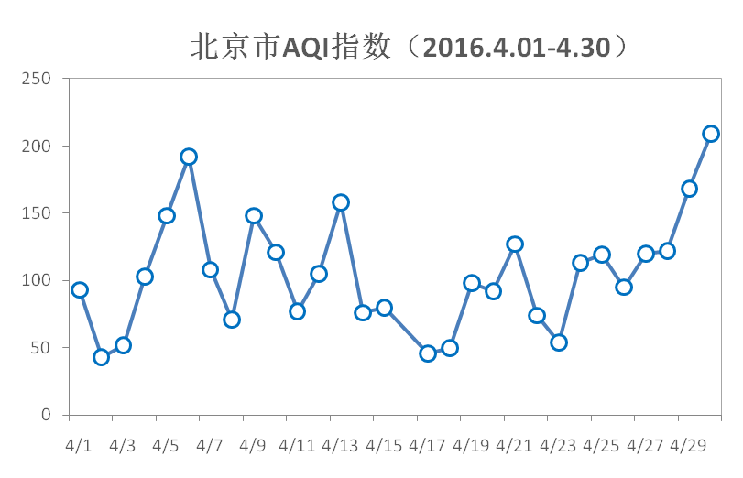
一、图示法
趋势：向上？向下？持平？
线图
面积图

Slide 7
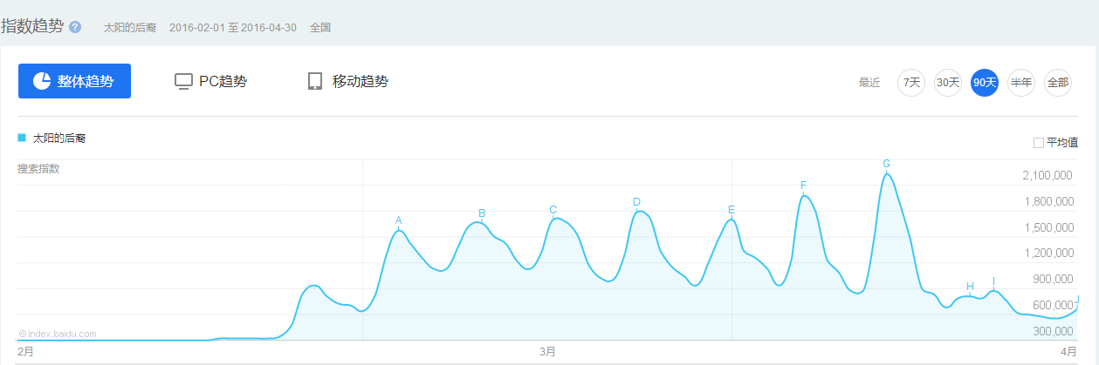

一、图示法
是否存在周期变动？
“太阳的后裔“搜索次数
（2016.2.1-4.30）
数据来源：百度指数

Slide 8
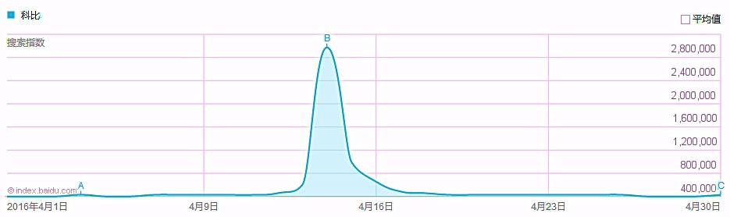
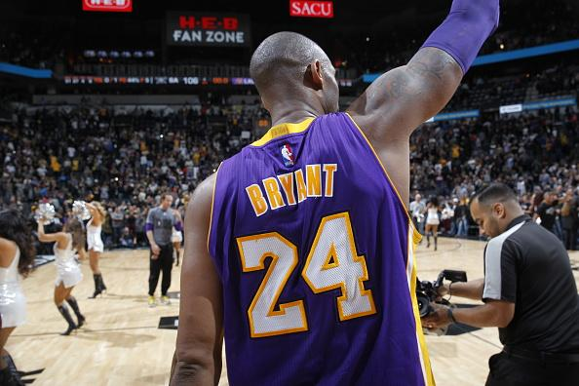
一、图示法
是否出现了突发事件？
“科比”搜索次数
（2016.4.1-4.30）
数据来源：百度指数
Notes:
2016年4月14日科比退役之战

Slide 9
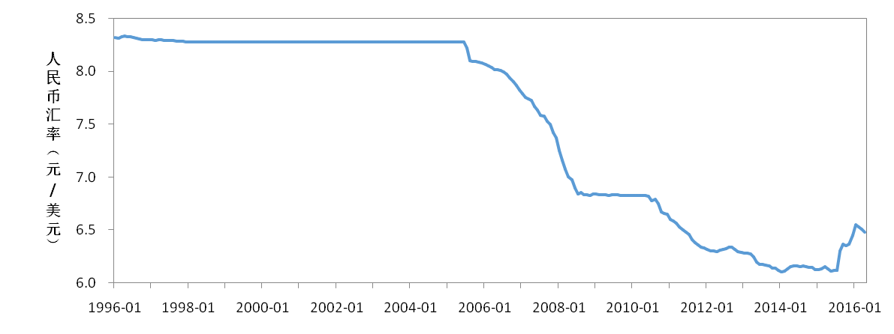
一、图示法
是否出现了转折点？
自2005年7月21日起，
人民币汇率不再盯住单一美元

Slide 10
一、图示法
时间序列分析的第一步：画图
直接观察：总体趋势、周期变化、突发事件、转折点……
根据趋势进行主观推测、估算
缺点：信息量少，预测依赖主观性

Slide 11
二、指标法
城镇单位就业人员工资总额（亿元）
发展水平：
平均发展水平（时期数）：
金融业：2992.8（亿元）
教育业：5577.0 （亿元）
时间 | 金融业 | 教育业
2004年 | 866.7 | 2346.2
2005年 | 1047.7 | 2690.8
2006年 | 1292.9 | 3127.8
2007年 | 1670.3 | 3917.2
2008年 | 2202.9 | 4556.1
2009年 | 2658.8 | 5338.6
2010年 | 3219.0 | 6136.5
2011年 | 4007.0 | 6938.8
2012年 | 4669.0 | 7851.0
2013年 | 5269.0 | 8721.1
2014年 | 6017.4 | 9722.5

Slide 12
二、指标法
城镇单位就业人员数（万人）
时点数的计算公式略有不同！
平均发展水平（时点数）：
2003年末就业人口数：
金融业（ 353.3 ）、教育业（1442.8）
金融业：440.0（万人）
教育业：1562.3（万人）
时间 | 金融业 | 教育业
2004年 | 356.0 | 1466.8
2005年 | 359.3 | 1483.2
2006年 | 367.4 | 1504.4
2007年 | 389.7 | 1520.9
2008年 | 417.6 | 1534.0
2009年 | 449.0 | 1550.4
2010年 | 470.1 | 1581.8
2011年 | 505.3 | 1617.8
2012年 | 527.8 | 1653.4
2013年 | 537.9 | 1687.2
2014年 | 566.3 | 1727.3

Slide 13
二、指标法
城镇单位人均工资（万元）
平均发展水平（相对数）：
正确做法：先平均、再相对
金融业：6.8（万元）
教育业：3.6（万元）
时间 | 金融业 | 教育业
2004年 | 2.4 | 1.6
2005年 | 2.9 | 1.8
2006年 | 3.6 | 2.1
2007年 | 4.4 | 2.6
2008年 | 5.5 | 3.0
2009年 | 6.1 | 3.5
2010年 | 7.0 | 3.9
2011年 | 8.2 | 4.3
2012年 | 9.0 | 4.8
2013年 | 9.9 | 5.2
2014年 | 10.9 | 5.7

Slide 14
二、指标法
复习一下！
GDP：
年末人口数：
年人均GDP：
课本p46，例3.9
绝对数时期序列
绝对数时点序列
相对数序列

Slide 15
二、指标法
时间 | 金融业工资 总额（亿元） | 定基 发展速度（%） | 环比 发展速度 （%）
2004年 | 866.7 | 100 | --
2005年 | 1047.7 | 120.88 | 120.88
2006年 | 1292.9 | 149.18 | 123.40
2007年 | 1670.3 | 192.72 | 129.19
2008年 | 2202.9 | 254.17 | 131.89
2009年 | 2658.8 | 306.77 | 120.70
2010年 | 3219.0 | 371.41 | 121.07
2011年 | 4007.0 | 462.33 | 124.48
2012年 | 4669.0 | 538.71 | 116.52
2013年 | 5269.0 | 607.94 | 112.85
2014年 | 6017.4 | 694.29 | 114.20
发展速度
定基发展速度
环比发展速度
增长速度=发展速度-100%

Slide 16
二、指标法
城镇单位就业人员工资总额（亿元）
平均发展速度
以2004年为基期
金融业：121.38%
教育业：115.28%
平均增长速度=平均发展速度-100%
金融业：21.38%
教育业：15.28%
时间 | 金融业 | 教育业
2004年 | 866.7 | 2346.2
2005年 | 1047.7 | 2690.8
2006年 | 1292.9 | 3127.8
2007年 | 1670.3 | 3917.2
2008年 | 2202.9 | 4556.1
2009年 | 2658.8 | 5338.6
2010年 | 3219.0 | 6136.5
2011年 | 4007.0 | 6938.8
2012年 | 4669.0 | 7851.0
2013年 | 5269.0 | 8721.1
2014年 | 6017.4 | 9722.5

Slide 17
二、指标法
相对准确地描述时序数据的发展趋势
可用于简单预测：已知数据较少时，直接用平均增长速度外推1～2期
如：2015年金融业工资总额预测值=6017.4*121.38%=7304.04（亿元）
缺点：信息量较少，难以预测带周期波动的时序数据

Slide 18
三、模型法
建立统计模型，更准确地描述变化规律、预测未来发展
时间序列分解
指数平滑
ARIMA模型

Slide 19
第一节 分解法
时间序列的构成成分
时间序列分解模型
时间序列分解预测法

Slide 20
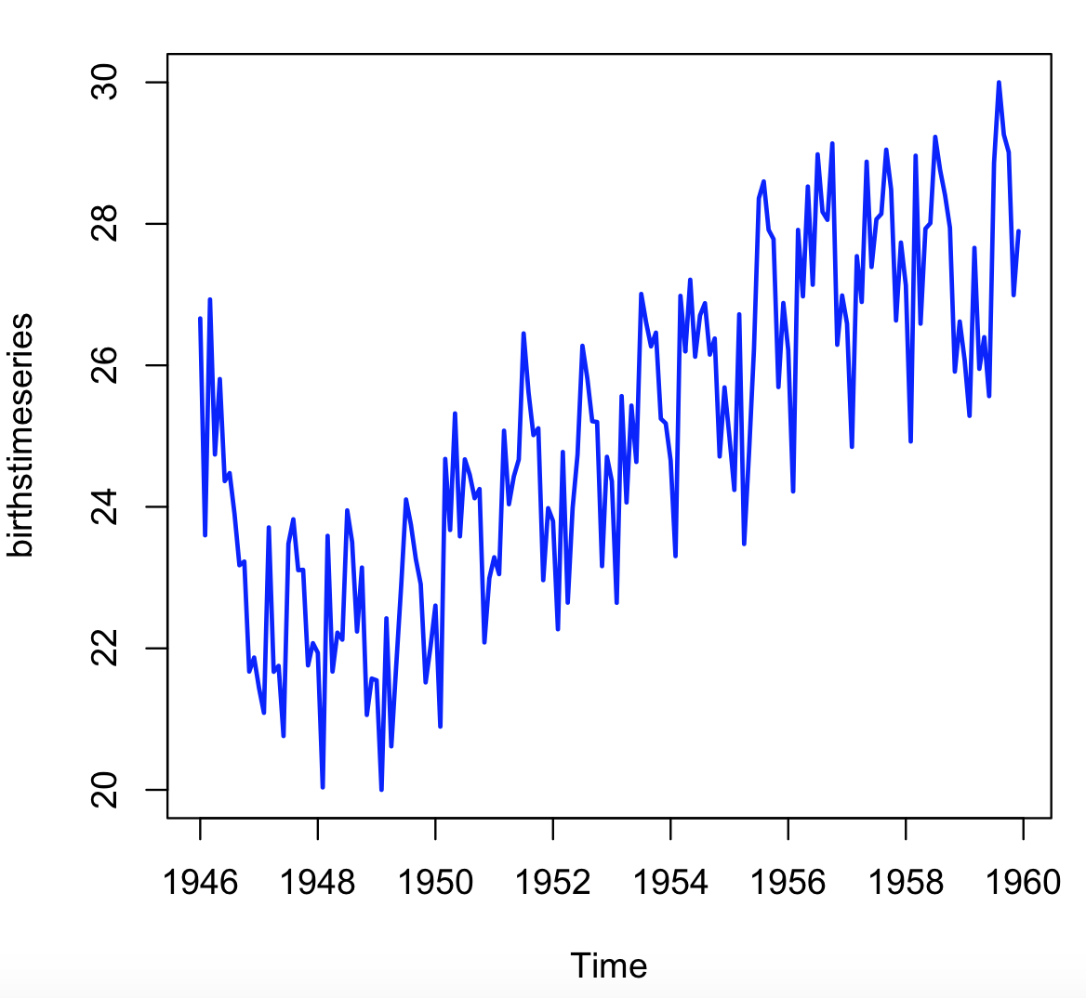

纽约市每月的新生儿数量
现实总是复杂的！
增长趋势＋周期性＋……
主观推测？增长率外推？
NO！误差很大！

Slide 21
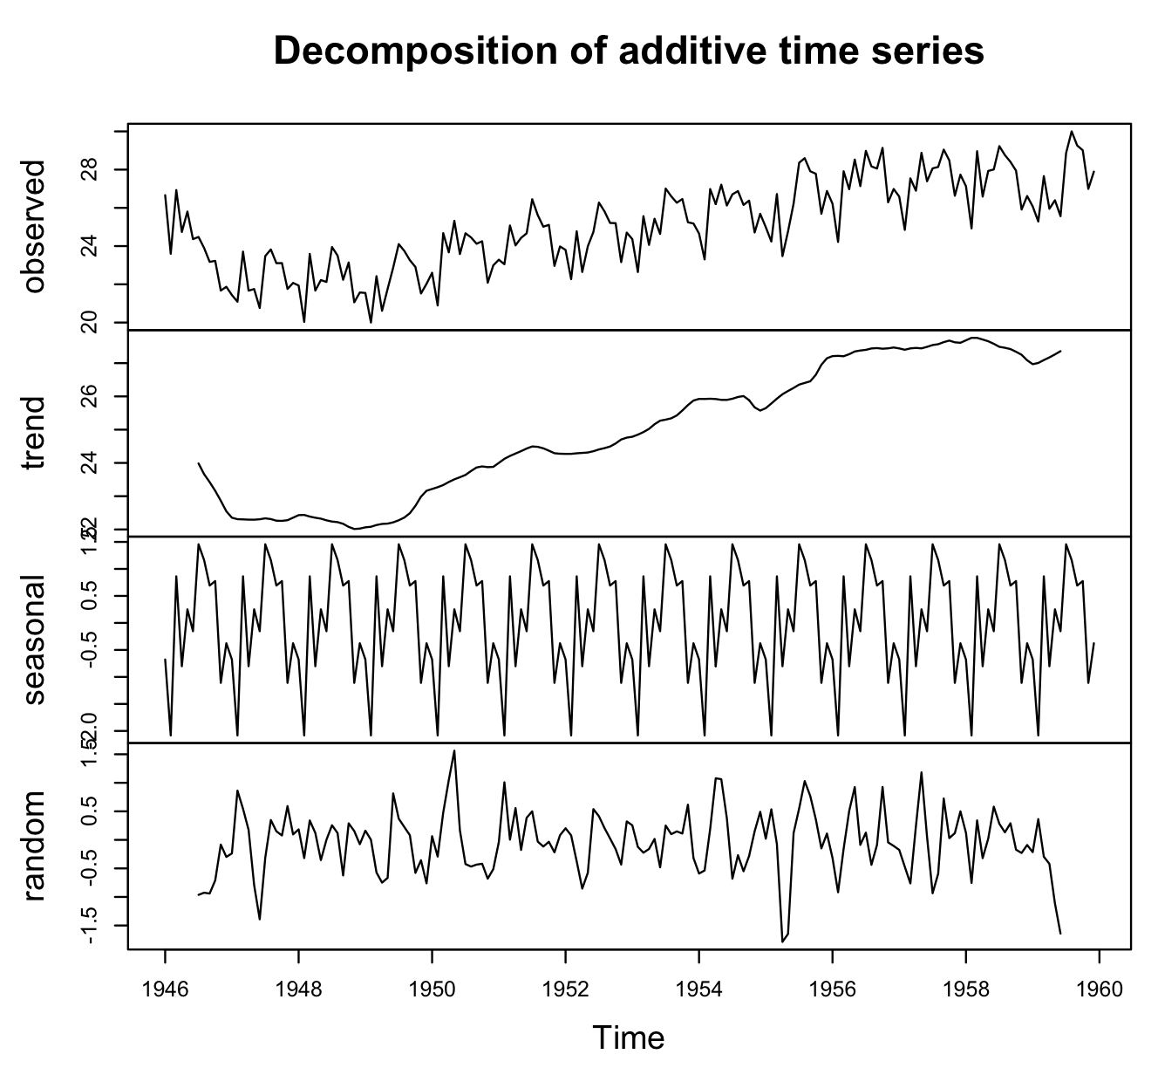
原始序列（Y）
长期趋势（T）
季节变动（S）
不规则变动（I）

Slide 22
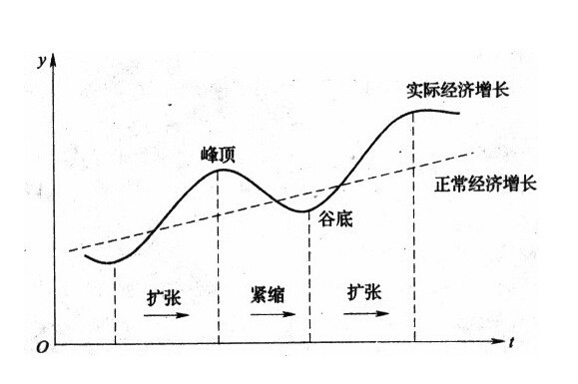
循环波动（C）：以若干年为周期、不具严格规则的周期性连续变动

Slide 23
时间
序列Y
长期
趋势T
季节
变动S
循环
变动C
不规则
变动I
怎么组合？
f 长啥样？

Slide 24
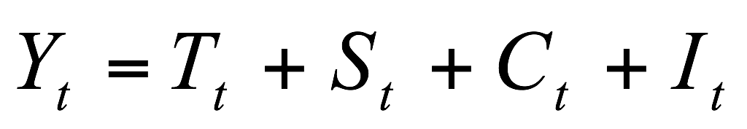
加法模型
纽约市每月的新生儿数量
四种成分相互独立
各成分都用绝对量表示，要求具有相同的量纲

Slide 25
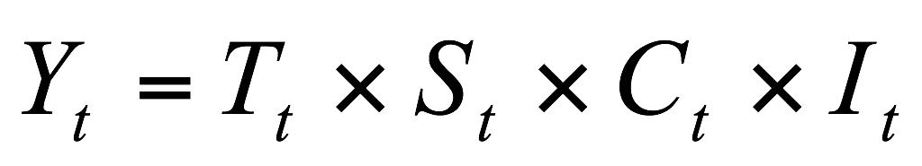
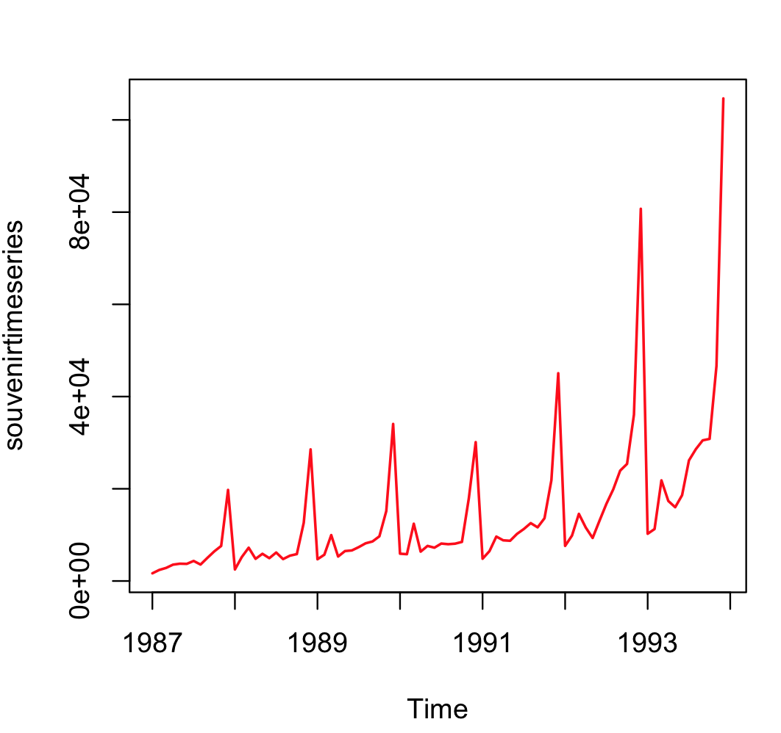
乘法模型
昆士兰旅游商店的月销售收入
四种成分存在关联（如：季节变动随趋势上升而变大）
长期趋势－绝对量（量纲同原序列）
其他成分－相对量

Slide 26
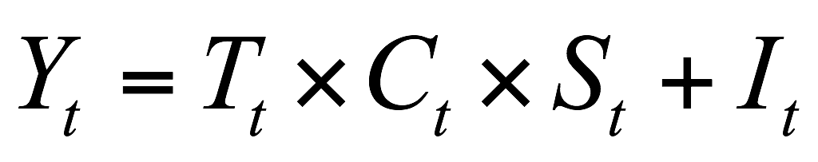
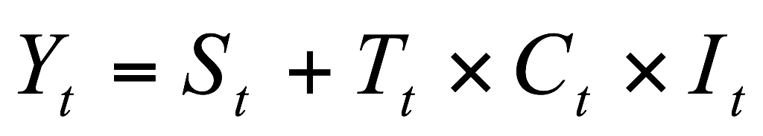
时间序列分解模型
加法模型
乘法模型
加乘混合模型
……

Slide 27
时间序列分解法的两大作用
解释
预测
Notes:
需要修改下脚标

Slide 28
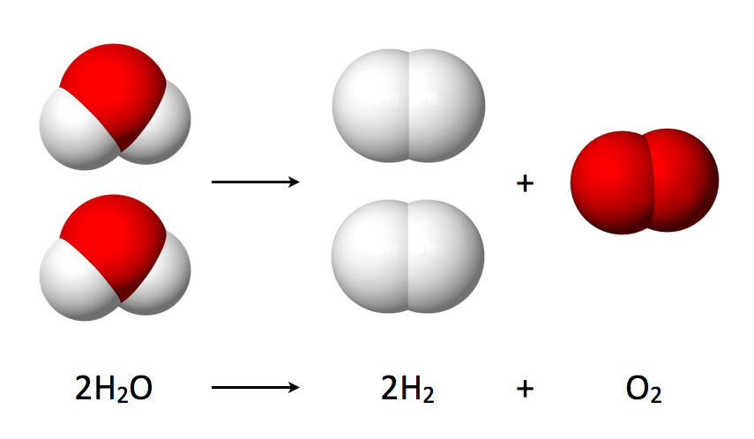
如何分解
长期趋势
季节变动

Slide 29
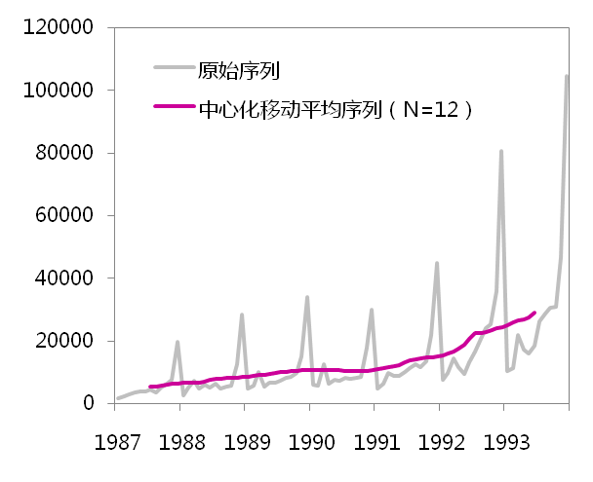
→呈现时序数据的基本发展趋势
（1）移动平均法
Notes:
在原时间序列内依次求连续若干期的平均数，作为其某一期的趋势值，如此逐项递移，求得一系列的移动平均数，形成一个平均数时间序列。

Slide 30
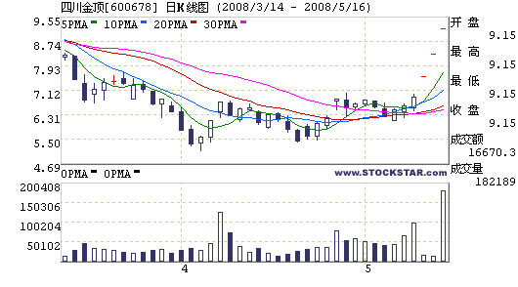
实际应用：股票日收盘价格序列的N日线

Slide 31
计算方法？？举个例子
第1年 第2年 第3年
1，2，3，4｜1，2，3，4｜1，2，3，4｜……
移动平均序列→
2.5
2.5
2.5
2.5
2.5

Slide 32
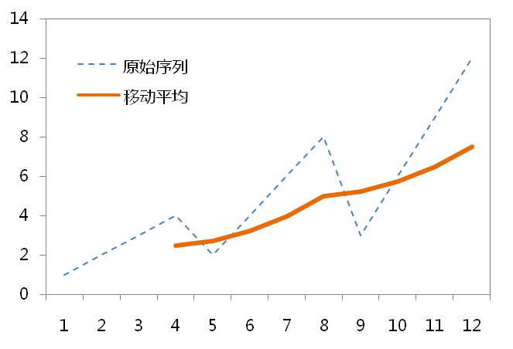
第1年 第2年 第3年
1，2，3，4｜2，4，6，8｜3，6，9，12｜……
移动平均序列→
2.5
3.25
2.75
4.0
5.0
中心化移动平均
（见课本p149）

Slide 33
小结
移动平均法：
原始序列Y→TC项
注意：N应取为季节变动的周期！

Slide 34
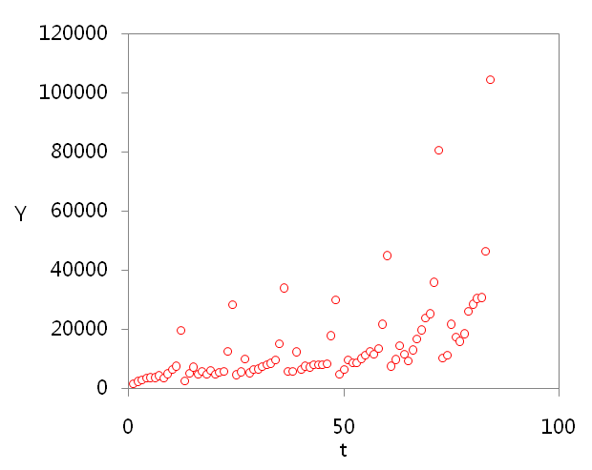
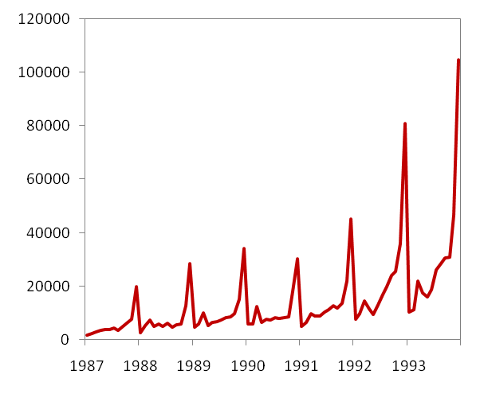
（2）时间回归法（趋势外推）
已知：Y₁,Y₂,…,Y_{n}
因变量：时间序列指标（Y_{t}）
自变量：时间（t＝1,2,…,n）
建立回归模型

Slide 35
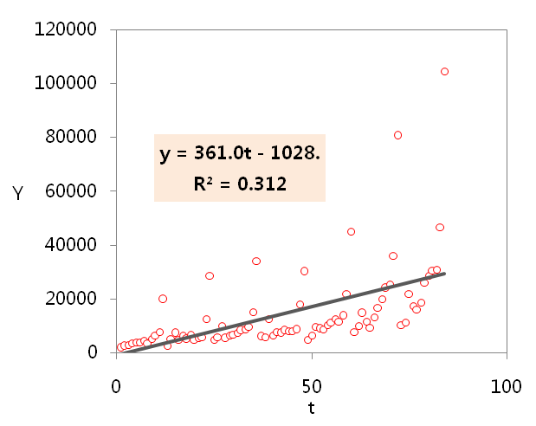
最简单：
更复杂的情况 :
课本p150

Slide 36
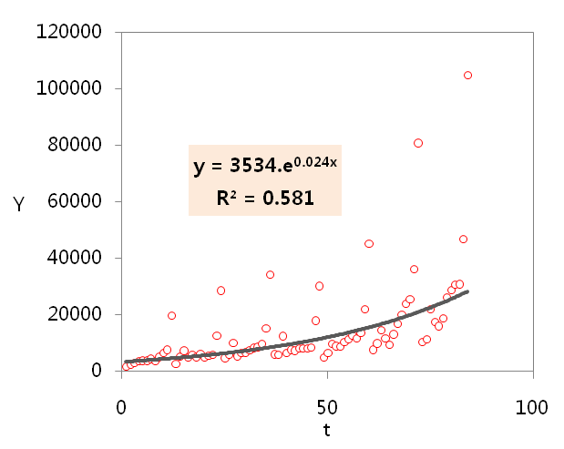

Slide 37
时间回归法的主要步骤
绘制Y_{t}与t的散点图，观察数据特点（线性？非线性？） ，结合经验确定回归模型的形式
使用最小二乘法估计回归系数
比较不同模型的拟合效果（调整的R²），选择相对准确的模型
拟合值即为TC项

Slide 38
总结
获得TC项的办法
移动平均：N应取为季节变动的周期
时间回归：
预测（趋势外推）：

Slide 39
计算季节指数S
第一步：获得TC，将Y/TC，得到SI
第二步：S＝SI序列的同期平均值／SI序列的总平均值＊100%

Slide 40
Y/TC
S＝SI序列的同期平均值／SI序列的总平均值＊100%
月份 | 年度 |  |  |  |  |  |  | 同期平均 | 季节指数S（%）
 | 1987 | 1988 | 1989 | 1990 | 1991 | 1992 | 1993
1月 |  | 0.38 | 0.55 | 0.55 | 0.44 | 0.49 | 0.41 | 0.47 | 47.45
2月 |  | 0.78 | 0.65 | 0.54 | 0.58 | 0.62 | 0.43 | 0.60 | 60.42
3月 |  | 1.08 | 1.10 | 1.16 | 0.83 | 0.87 | 0.82 | 0.98 | 98.29
4月 |  | 0.72 | 0.57 | 0.60 | 0.74 | 0.65 | 0.64 | 0.65 | 65.68
5月 |  | 0.86 | 0.68 | 0.71 | 0.71 | 0.50 | 0.58 | 0.67 | 67.49
6月 |  | 0.66 | 0.67 | 0.68 | 0.78 | 0.63 | 0.64 | 0.68 | 67.94
7月 | 0.80 | 0.78 | 0.72 | 0.78 | 0.81 | 0.74 |  | 0.77 | 77.79
8月 | 0.64 | 0.59 | 0.80 | 0.76 | 0.89 | 0.88 |  | 0.76 | 76.50
9月 | 0.86 | 0.67 | 0.83 | 0.78 | 0.81 | 1.04 |  | 0.83 | 83.56
10月 | 1.05 | 0.70 | 0.92 | 0.82 | 0.92 | 1.08 |  | 0.92 | 92.17
11月 | 1.22 | 1.51 | 1.43 | 1.71 | 1.46 | 1.50 |  | 1.47 | 147.98
12月 | 3.09 | 3.38 | 3.19 | 2.83 | 2.99 | 3.28 |  | 3.13 | 314.73
总平均 |  |  |  |  |  |  |  | 0.99

Slide 41
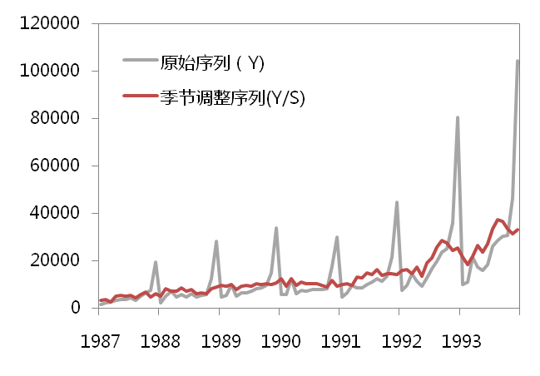
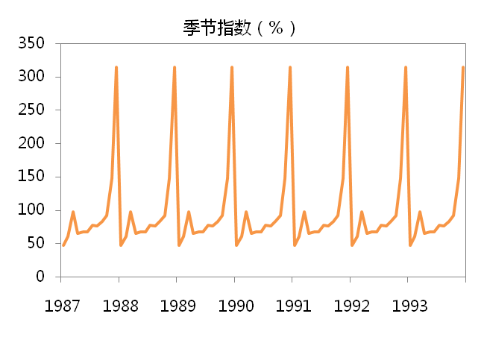
规律：
季节指数离100%越远 → 季节变动程度越大、数据越远离其长期趋势
季节指数S（%）
47.45
60.42
98.29
65.68
67.49
67.94
77.79
76.50
83.56
92.17
147.98
314.73

Slide 42
时间序列分解法的两大作用
解释
预测
Notes:
需要修改下脚标

Slide 43
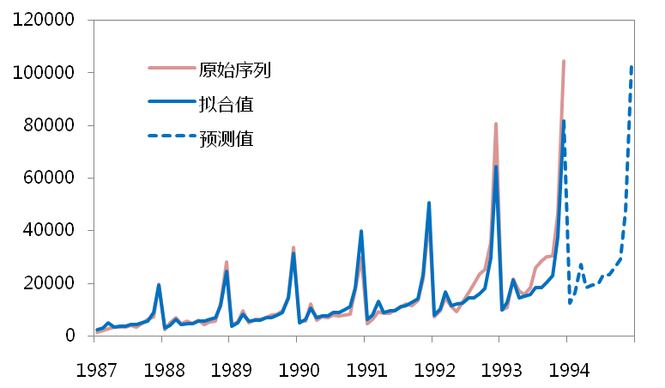
如何预测？
拟合（t=1,2,…,n)
预测（t>n）

Slide 44
使用分解法预测时间序列的步骤：
第一步：画图，若无季节变动，直接做趋势外推进行预测；否则进入第二步
第二步：根据图形判断选择加法模型or乘法模型（以下以乘法模型为例）
第三步：用移动平均或时间回归得到TC项，若要预测，使用时间回归得到TC的预测值
第四步：计算季节指数S
第五步：合成拟合值或预测值
第六步：评价拟合效果、预测效果

Slide 45
指数平滑法
基本思想
单参数指数平滑
双参数指数平滑
三参数指数平滑

Slide 46
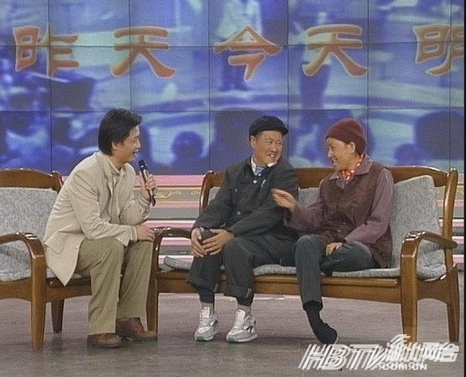

Slide 47
用昨天和今天预测明天
办法一：昨天和今天同样重要
数学语言：权重相等
靠谱吗？

Slide 48
用昨天和今天预测明天
办法二：今天更重要！
数学语言：改变权重，比如
具体来说：近期观测值权重大，远期观测值权重小

Slide 49
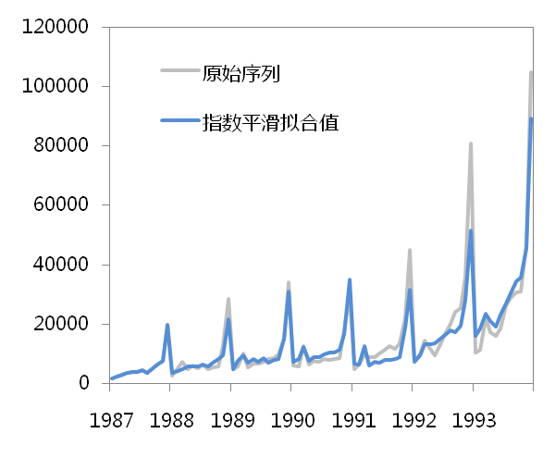
靠谱的做法：指数平滑法！

Slide 50
最简单的形式：单参数指数平滑模型
平滑系数（0<α<1）
第t+1期
预测值
第t期
实际观测值
第t期
预测值

Slide 51
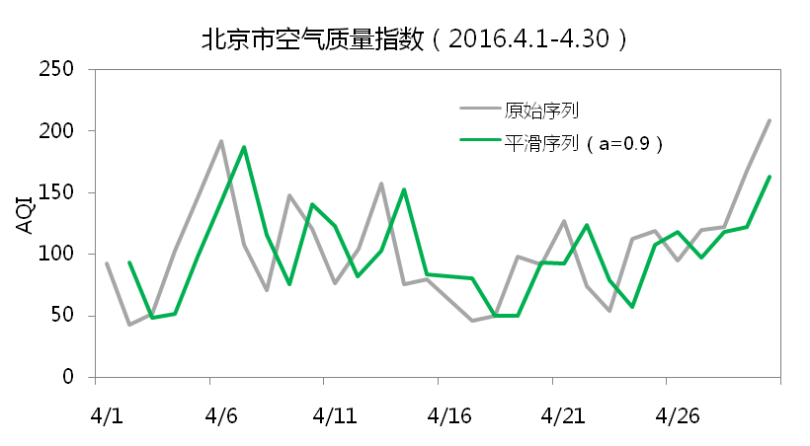
最简单的形式：单参数指数平滑模型
适用情境：
不包含长期趋势和季节成分的时间序列预测

Slide 52
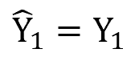

Slide 53
平滑系数（0<α<1）
→ 距离越久，权重越小，影响越弱（印象越模糊）
平滑系数的取值有何影响？

Slide 54
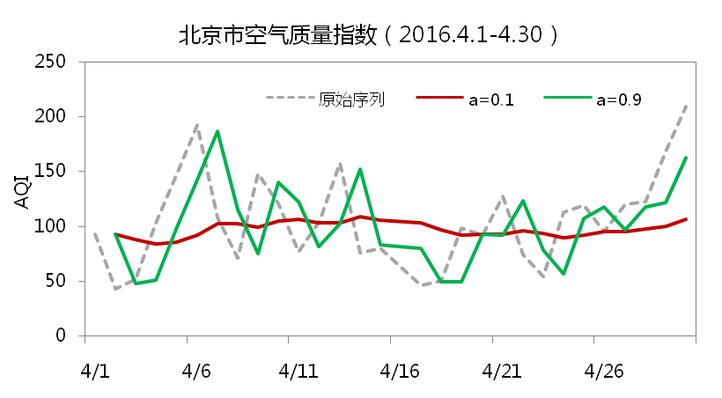
举个例子

Slide 55
权重系数
方案一：0.9
方案二：0.1
0.09
0.009
0.001
0.000
0.09
0.081
0.073
0.066

Slide 56
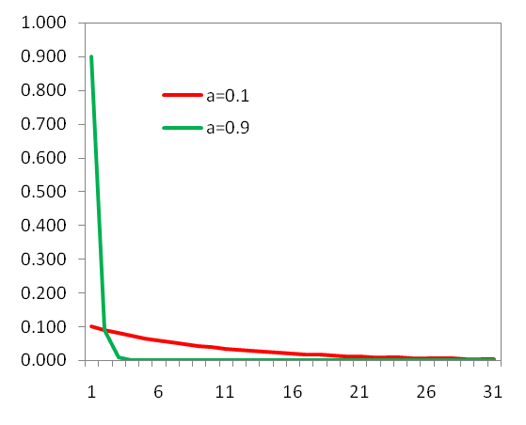
实际应用怎么办？
一个经验性的办法：
序列波动小 → alpha小一些
各期权重相差不大，模型能包含更多的历史信息
序列波动大 → alpha大一些
近期数据权重更大，模型更好地适序列的变化
平滑系数，大小有别！

Slide 57
小结
基本思想：相比昨天，今天对明天的影响更大！
单参数指数平滑
适用于：不包含长期趋势和季节成分的时间序列
平滑系数，大小有别！

Slide 58
我国人均原油产量
具有增长趋势
用双参数指数平滑建模、预测

Slide 59
双参数指数平滑
其中
F_{t}是基本水平，b_{t}是趋势特征
alpha和gamma表示平滑系数（取值范围在0～1）
初始取值 ：

Slide 60
1985-2006年数据的MAPE＝1.1%，拟合效果非常好！
2007-2009年预测值：
141.74
142.56
143.37

Slide 61
企业销售额预测
已知1990-2002年各月数据，预测2003年各月数据
增长趋势+季节变动
用三参数指数平滑模型进行建模、预测

Slide 62
三参数指数平滑
其中
alpha、gamma、delta表示平滑系数，取值均在0～1
L为季节长度

Slide 63
建模
评估
建模：
1990-2001年数据
评估模型：
2002年数据

Slide 64
建模结果（90-01年）：
Alpha：0.076
Gamma：0.249
Delta：0.303
预测效果（02年）：
MAPE=3.30%

Slide 65
总结
第一步：画图，观察数据特征
长期趋势 | 季节变动
× | ×
√ | ×
√ | √
第二步：选择恰当的模型形式
“学名” | “艺名”
单参数指数平滑
双参数指数平滑 | Holt模型
三参数指数平滑 | Winter模型

Slide 66
ARIMA模型
时间序列的平稳性
平稳时间序列的建模
非平稳时间序列的建模

Slide 67
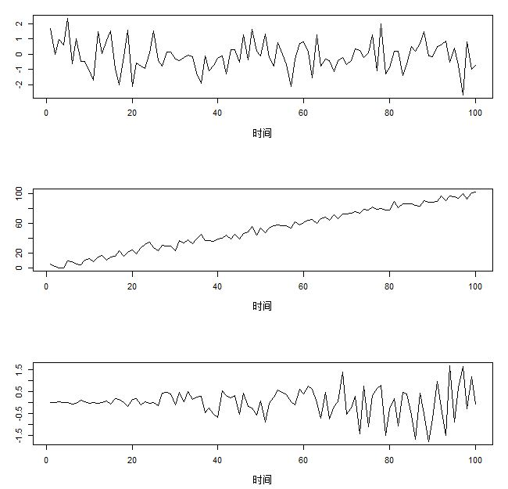
平稳序列
直观解释：无明显的长期趋势、循环变动、季节变动……

Slide 68
非平稳序列
不平稳即为 非平稳

Slide 69
平稳的本质：时间序列的行为是稳定的、不随时间改变
对平稳时间序列建立线性模型：
AR模型
MA模型
ARMA模型

Slide 70
以下均假定X_{t}为零均值平稳时间序列
X_{t}：受其过去值的影响及一个随机干扰的影响——p阶自回归序列
AR(p)：p阶自回归模型
白噪声：
期望为0
方差为σ²_{a}
不存在自相关
自回归参数

Slide 71
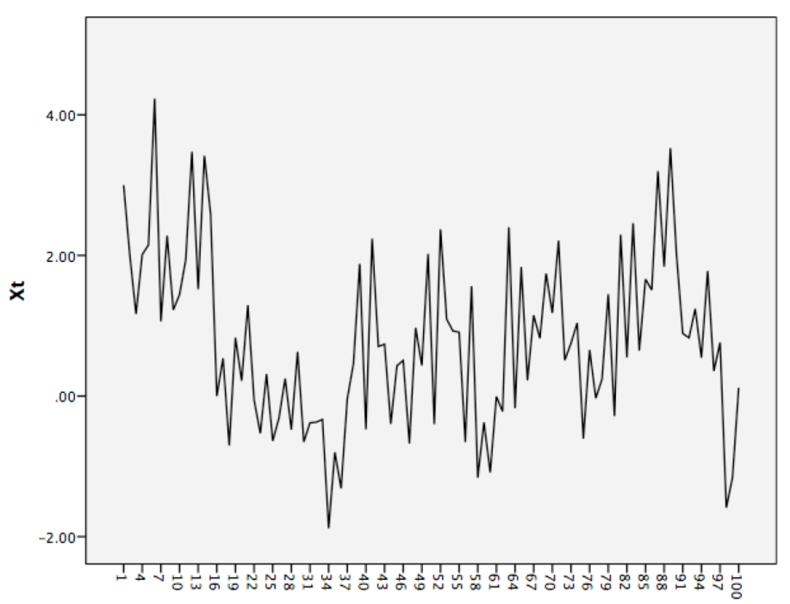
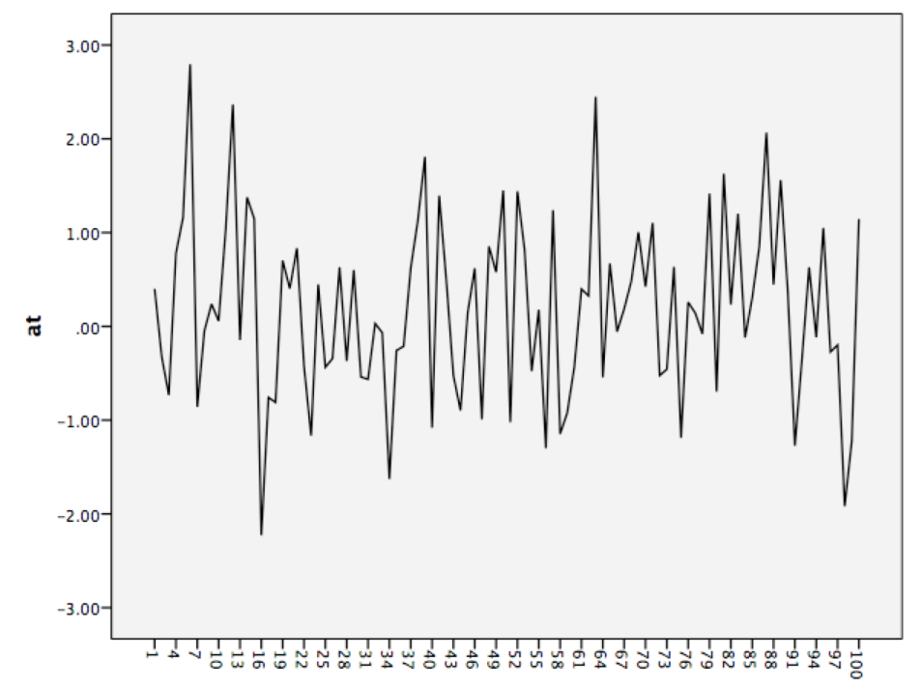

Slide 72
X_{t}：受到现在和过去的随机干扰的影响——q阶滑动平均序列
MA(q)：q阶滑动平均模型
滑动平均参数

Slide 73
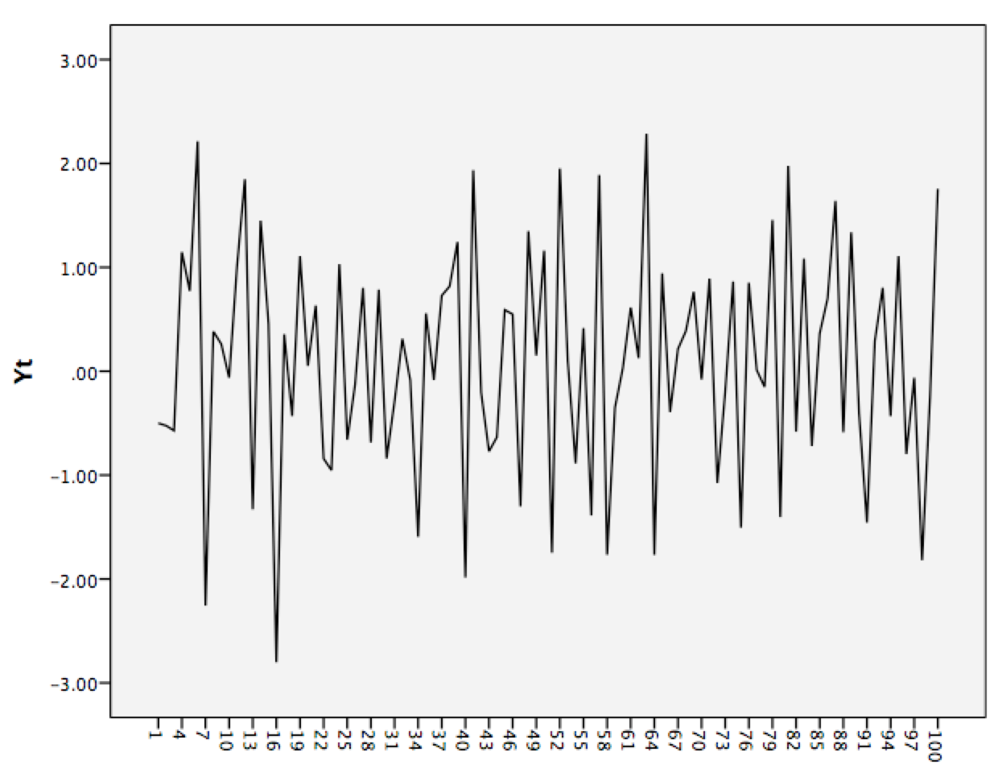

Slide 74
ARMA(p,q) ：自回归滑动平均模型

Slide 75
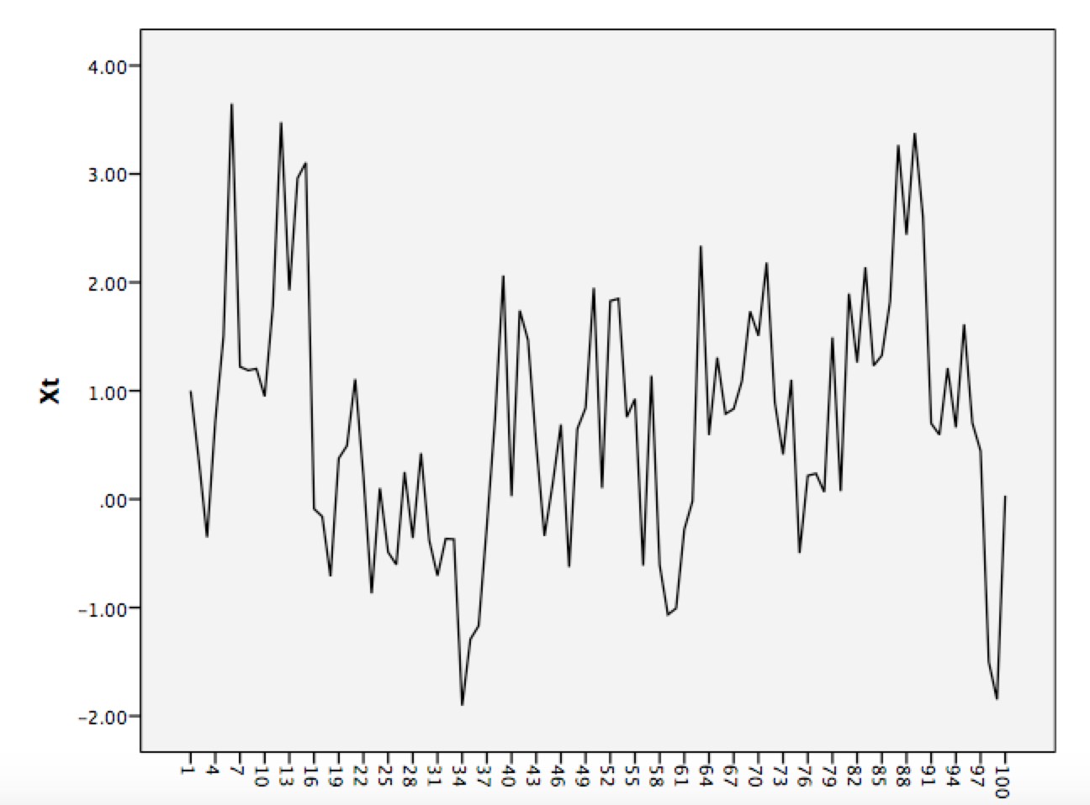

Slide 76
X_{t}不是零均值序列？
解决办法：用 替换所有的
AR(p)模型：
MA(q)模型：
ARMA(p,q)模型：

Slide 77
用ARMA模型拟合时序数据
分几步？

Slide 78
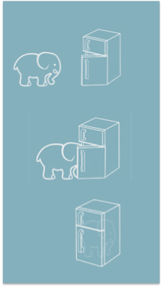
第一步：模型识别和定阶
AR模型？MA模型？ARMA模型？
p=? q=?
第二步：参数估计
参数估计值
参数的显著性检验
第三步：模型检验
残差序列是否纯随机？

Slide 79
1 模型识别和定阶
自相关函数 ACF
时间序列观测值与其过去观测值之间的线性相关性
偏自相关函数 PACF
在给定中间观测值的条件下，时间序列观测值与其过去观测值之间的线性相关性

Slide 80
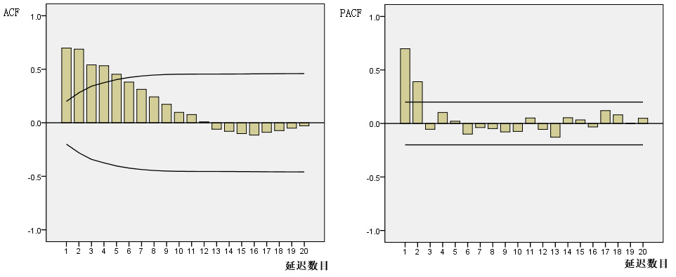
第k阶（偏）自相关系数
系数值>2倍标准差
--显著非零
系数值<2倍标准差
--小值波动
（偏）自相关系数的2倍标准差
系数值
延迟阶数k

Slide 81
看图说话
拖尾
p阶截尾
在最初的p阶显著非零
突然衰减、保持小值波动
超过5%的系数值显著非零
由显著非零缓慢衰减为小值波动
Notes:
截尾的图要改

Slide 82
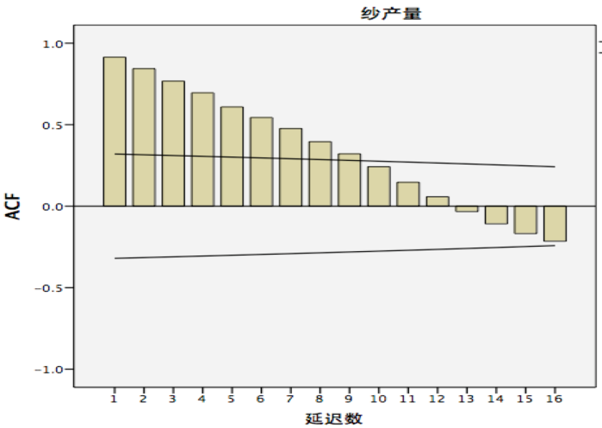
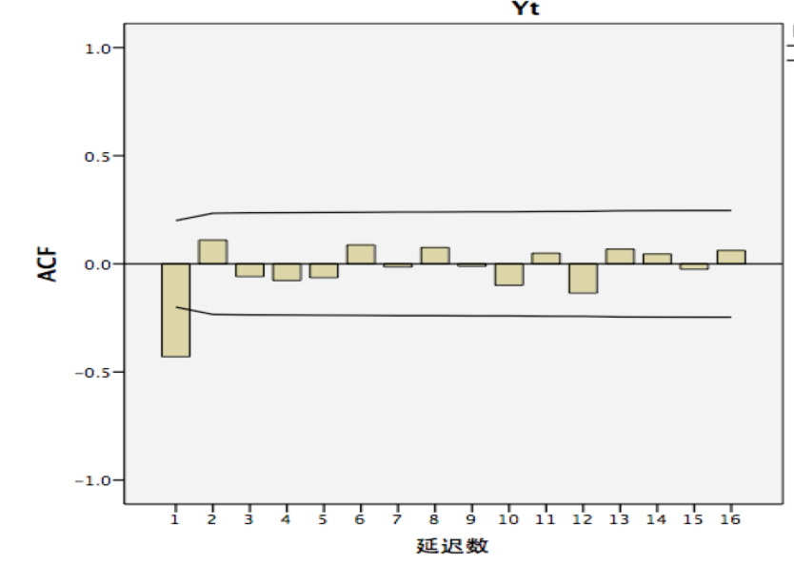
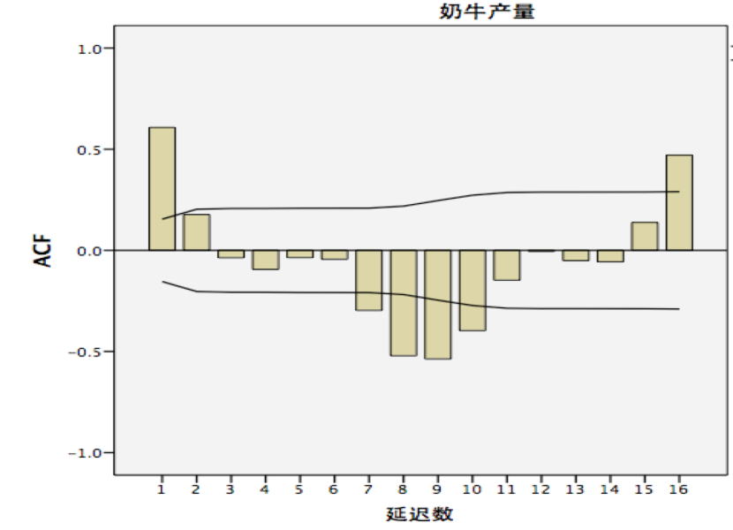
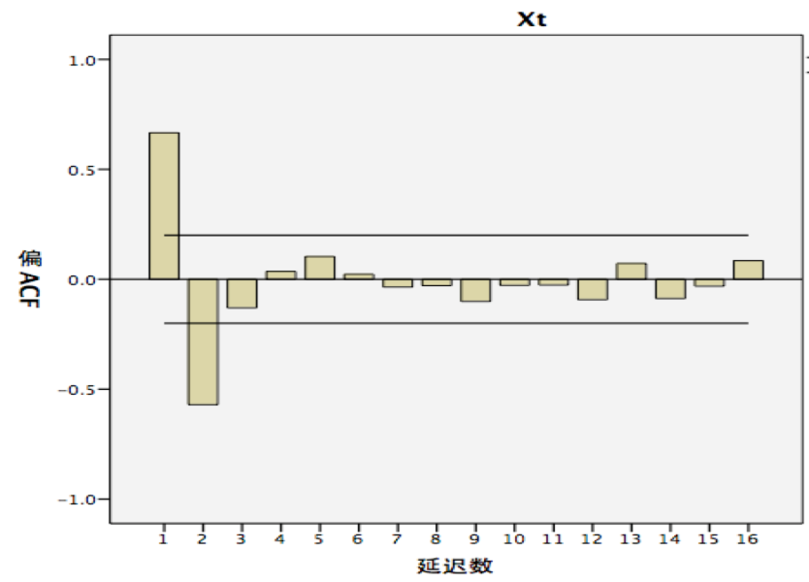
做个
练习
拖尾
1阶
截尾
拖尾
2阶截尾

Slide 83

MA模型
ACF图
截尾
ARMA模型
拖尾
PACF图
AR模型

Slide 84
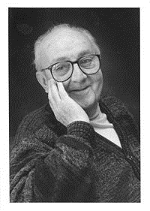
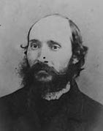
模型识别
和定阶
图形 | AR(p) | MA(q)
ACF图 | 拖尾 | q阶截尾
PACF图 | p阶截尾 | 拖尾
Box-Jenkins 法

Slide 85
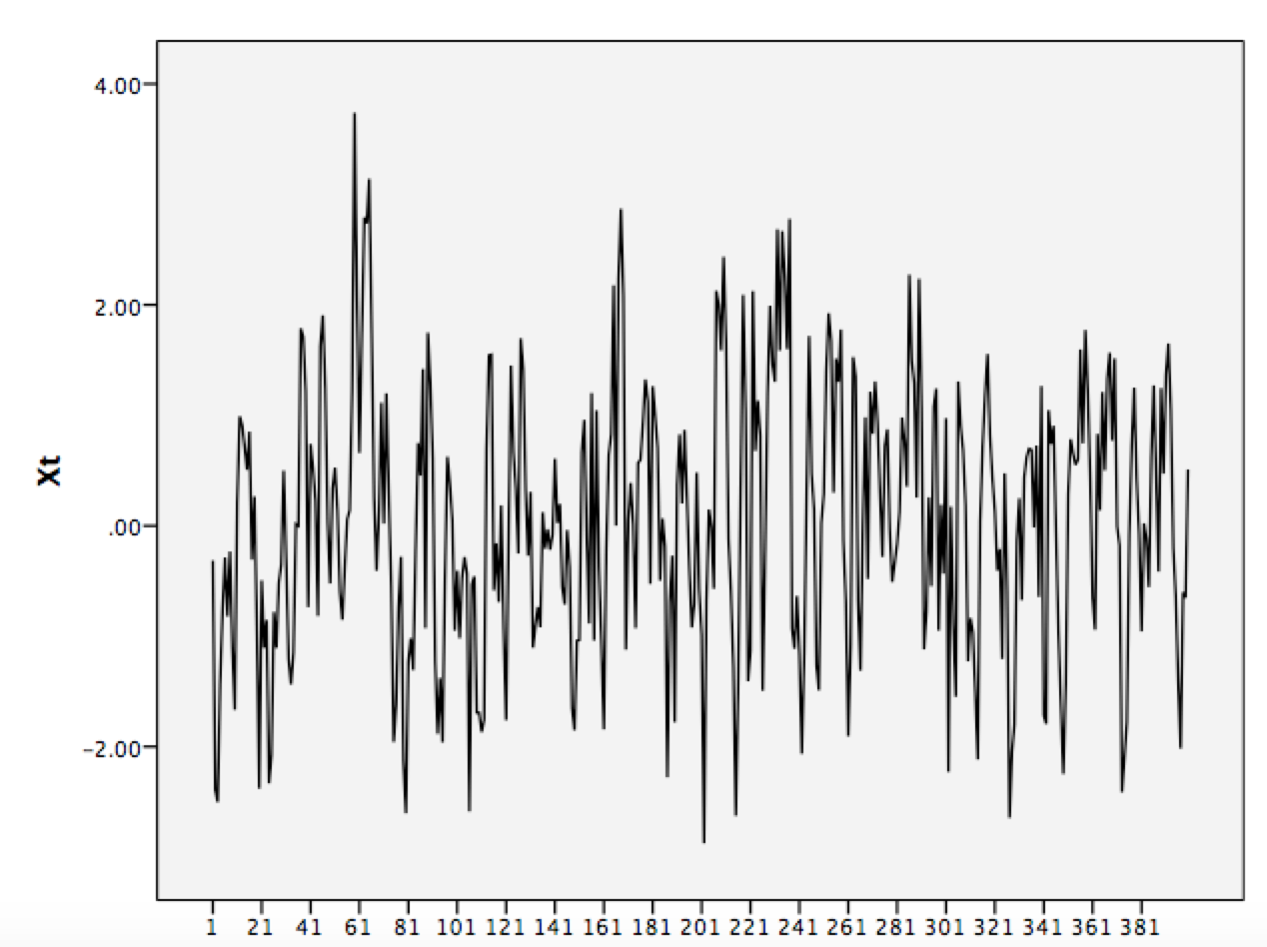
举个例子

Slide 86
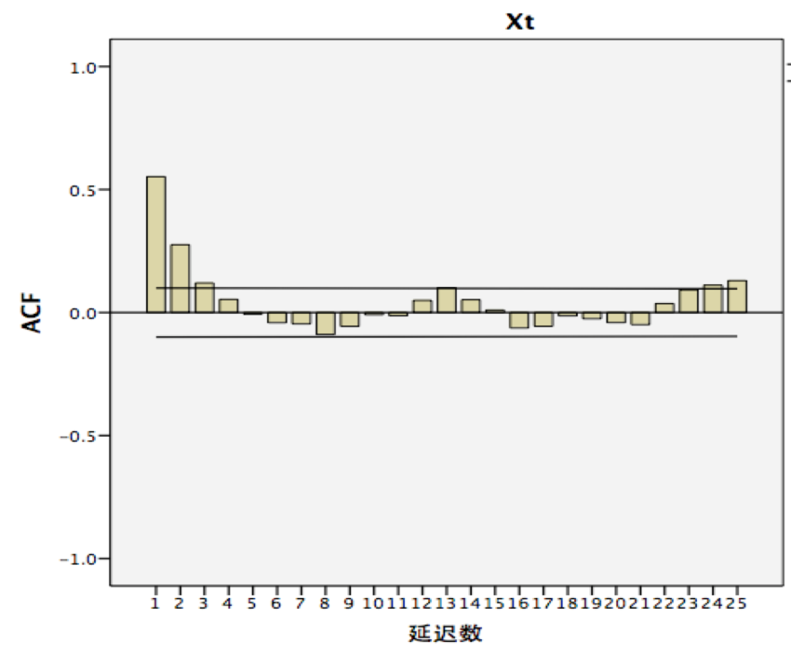
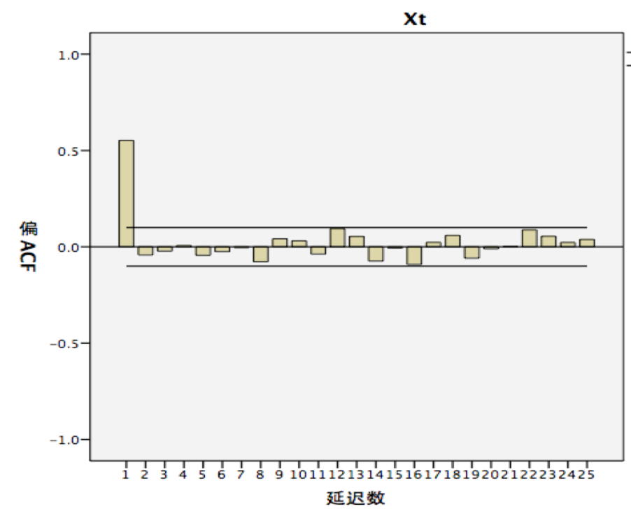
ACF--拖尾
PACF--1阶截尾
考虑拟合模型为AR(1)

Slide 87
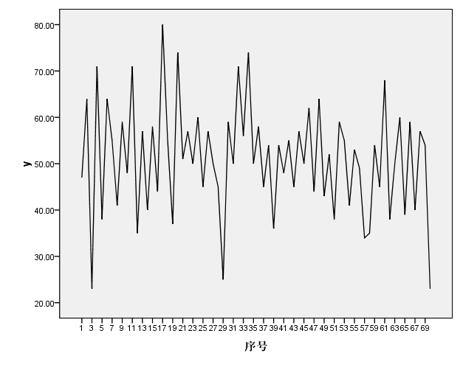
某个化学过程的读数

Slide 88
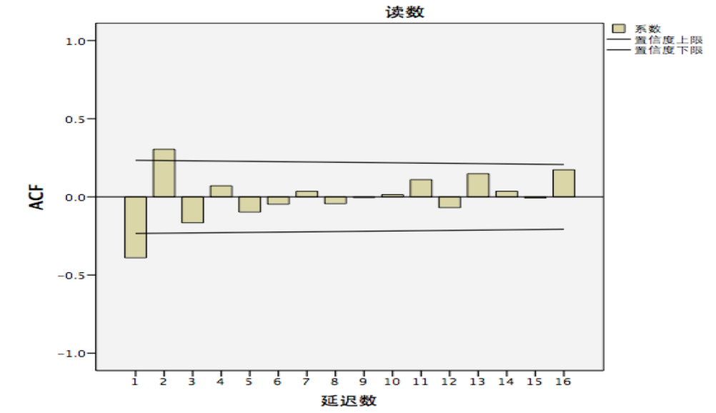
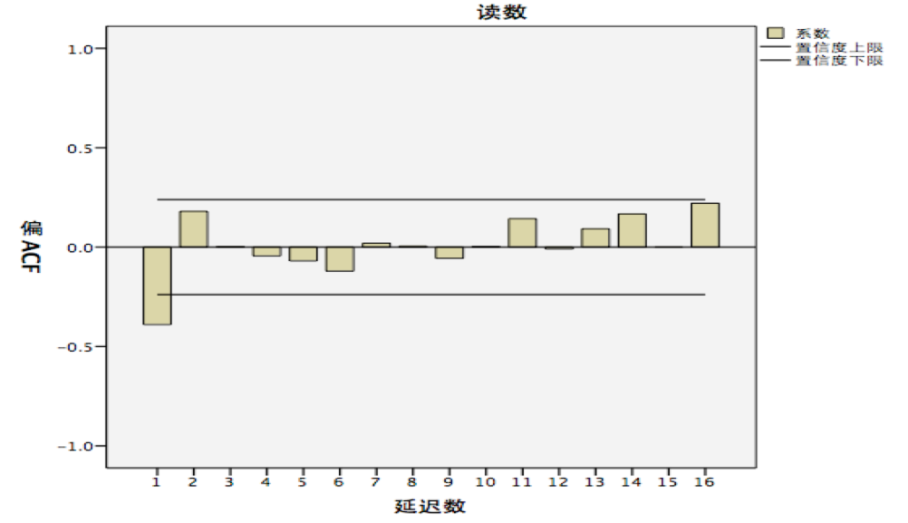
ACF --2阶截尾，PACF-- 1阶截尾
MA(2) 模型？？AR(1)模型？？
如何取舍？？

Slide 89
1 模型识别和定阶
判断方法：信息准则函数
公式（课本p159）：模型的拟合程度+待估参数个数
BIC达到最小即为最佳模型！

Slide 90


结论：AR(1)模型较好
MA(2)模型
AR(1)模型

Slide 91
小结：模型识别与定阶
操作步骤：
绘制ACF图、PACF图做初步判断（Box-Jenckins 法）
若“难以取舍”，则读取BIC值：小者胜出！

Slide 92
2 参数估计
估计方法：
矩估计法
最小二乘估计法
极大似然估计法
……

Slide 93

SPSS输出
p值<0.05，拒绝原假设
结论：自回归参数是显著的
参数估计结果
t检验
Notes:
去掉

Slide 94

SPSS输出
结论：两个滑动平均参数都是显著的
Notes:
去掉iao

Slide 95

3 模型检验
适应性检验
检验残差序列 是否独立（为纯随机序列）
检验方法：
绘制 的ACF图
若 ACF均在2倍标准差内，可认为 是独立的

Slide 96
小结：ARMA模型建模过程
画图：判断平稳性
模型定阶和识别：ACF图、PACF图，BIC值
参数估计，检验参数的显著性
适应性检验：残差序列 的ACF图

Slide 97

时间序列
不平稳
怎么办？

Slide 98

非平稳时间序列更常见！
某中部省会城市房地产价格数据（课本例8.4）
Notes:
换个例子

Slide 99
：差分运算
“矫正神器”
矫正前
矫正后
Notes:
给出数据标题

Slide 100
差分运算
一阶差分：
二阶差分：
d阶差分：

Slide 101
ARIMA模型
若d阶差分序列 是平稳的，并且适合ARMA（p,q）模型
称该模型为求和自回归滑动平均模型，记为ARIMA（p,d,q）

Slide 102
建模步骤
第一步：对原始序列画图，判断平稳性；若非平稳，对其进行d阶差分，使之变平稳
第二步：绘制平稳序列的ACF图、PACF图，初步判断d阶差分序列适合AR(p)模型或MA(q)模型，可使用BIC来辅助判断
第三步：参数估计，检验参数是否显著为零（t检验）
第四步：残差序列的适应性检验
第五步：评估拟合效果

Slide 103
例8.4：某中部省会城市房地产价格数据
画图，判断原始序列的平稳性——原始序列：非平稳
一阶差分序列：平稳

Slide 104

例8.4：某中部省会城市房地产价格数据
一阶差分序列
ACF-- 1阶截尾，PACF --1阶截尾
初步判定：原序列适合ARIMA(0,1,1)模型 或 ARIMA(1,1,0)模型

Slide 105


例8.4：某中部省会城市房地产价格数据
使用BIC辅助模型识别和定阶
结论： ARIMA(0,1,1)模型较好
ARIMA(0,1,1)模型
ARIMA(1,1,0)模型

Slide 106

例8.4：某中部省会城市房地产价格数据
ARIMA(0,1,1)模型
t检验：p值<0.05，滑动平均参数是显著非零的

Slide 107

例8.4：某中部省会城市房地产价格数据
适应性检验
绘制残差序列 的ACF图
结论：残差序列 是独立的

Slide 108

例8.4：某中部省会城市房地产价格数据
拟合值的MAPE=7.014%，拟合效果不错！

Slide 109
本章总结
时间序列分析：揭示发展规律、预测未来取值
三大类方法：图示法、指标法、模型法
分解模型：长期趋势、季节变动、循环变动、不规律变动
指数平滑模型：单参数模型、双参数模型、三参数模型
ARIMA模型：判断平稳、模型识别、适应性检验

Slide 110
关于时间序列预测的几点说明
基本前提：惯性
如果外部环境发生了重大变化，预测结果很可能不可靠
复杂的模型不一定比简单的模型预测效果好
实际应用中，定性和定量相结合，不能机械地根据模型评价指标来选择模型

